Slide 1
Бузаверова Наталья Павловна
Учитель английского языка
МБОУ «СОШ пос. им. К. Маркса»

Slide 2
Кентербери (Canterbury)

Slide 3
Кентербери (Canterbury) – город на юго-востоке Англии. Кентербери расположен в центре одноименного округа (City of Canterbury) в графстве Кент. Этот небольшой город известен во всем мире, прежде всего, благодаря "Кентерберийским рассказам" Джеффри Чосера и кафедральному собору.

Slide 4
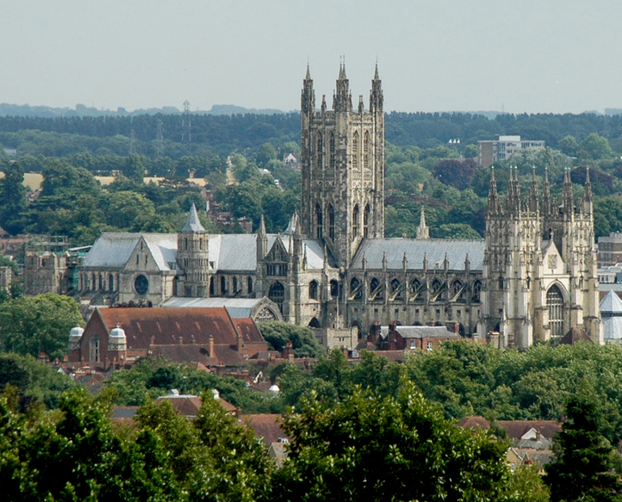

Slide 5
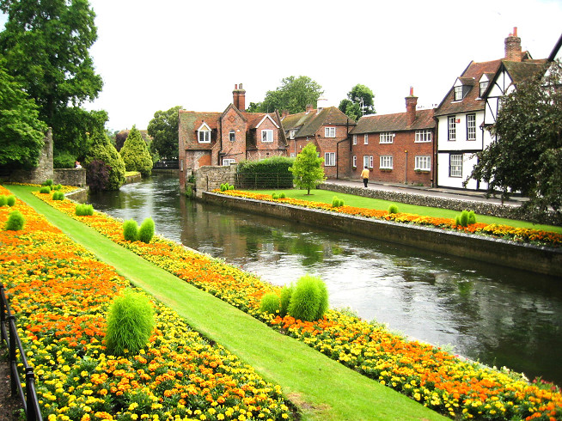
Кентербери находится в 89 км к юго-востоку от Лондона. В 10 километрах к северу расположен прибрежный поселок Витстабл. Река Грейт-Стауэр, впадающая в Ла-Манш, пересекает территорию города в северо-восточном направлении. В юго-восточной части Кентербери Грейт-Стауэр делится на два рукава, один из которых пересекает город, а другой огибает его по периметру древней городской стены, фрагменты которой сохранились до наших дней у восточных и юго-восточных границ исторического центра. Кентербери окружен кольцевой автотрассой и разделен на пять районов. В центральном районе расположено историческое ядро города, в том числе Кентерберийский собор. В южной и восточной частях находится множество магазинов и ресторанов; в северной и западной – пабы и ночные клубы.

Slide 6
Как и во многих других районах Англии, климат здесь умеренный морской, с теплыми зимами и прохладными летними месяцами. Определяющую роль в его формировании играют теплые воздушные массы, образующиеся над Гольфстримом. Погода здесь очень теплая и мягкая, даже в сравнении с другими районами Великобритании. Средняя температура января: +4,3ºС; средняя июльская температура: +16,7°С. В январе дневная температура часто поднимается до +8°С; в июле и августе – до +23°С. Годовое количество осадков: 728 мм. Наибольшее количество осадков выпадает в осенне-зимний период. Годовое количество часов солнечного сияния: 1 650.

Slide 7
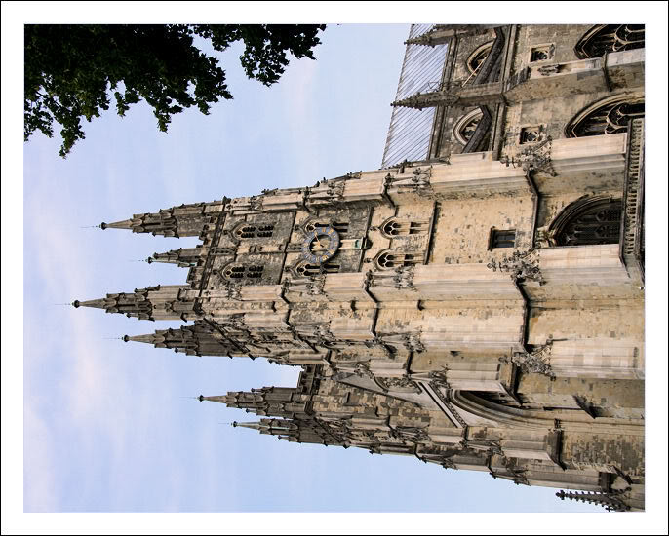
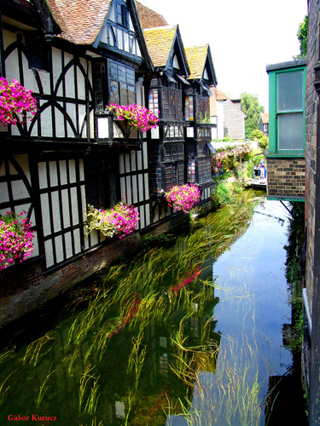

Slide 8
Многовековая история города связана с именами святых Августина Кентерберийского, Ансельма Кентерберийского, Томаса Бекета, Меллита, Этельберта, Дунстана, Феодора Кентерберийского, Эльфиа Кентерберийского и Адриана Кентерберийского. Территория сегодняшнего Кентербери была заселена в доисторические времена. Среди находок, сделанных археологами в этом районе, есть топоры, изготовленные в эпоху нижнего палеолита, и горшки, изготовленные в каменном и бронзовом веках. Здесь, в окружении болот, находилась переправа через Стауэр. Первые документальные упоминания о поселении на здешних землях относятся к тому периоду, когда большую часть территории Кента населяло бриттское племя кантиациев (Cantiaci). На месте современного Кентербери, находилось их главное поселение, которое в I веке н.э. захватили римляне (по мнению других исследователей, в первой половине I века до н.э. эти земли оказались под властью галльского племени белгов, построивших крепость в Бигбери, неподалеку от Кентербери).

Slide 9
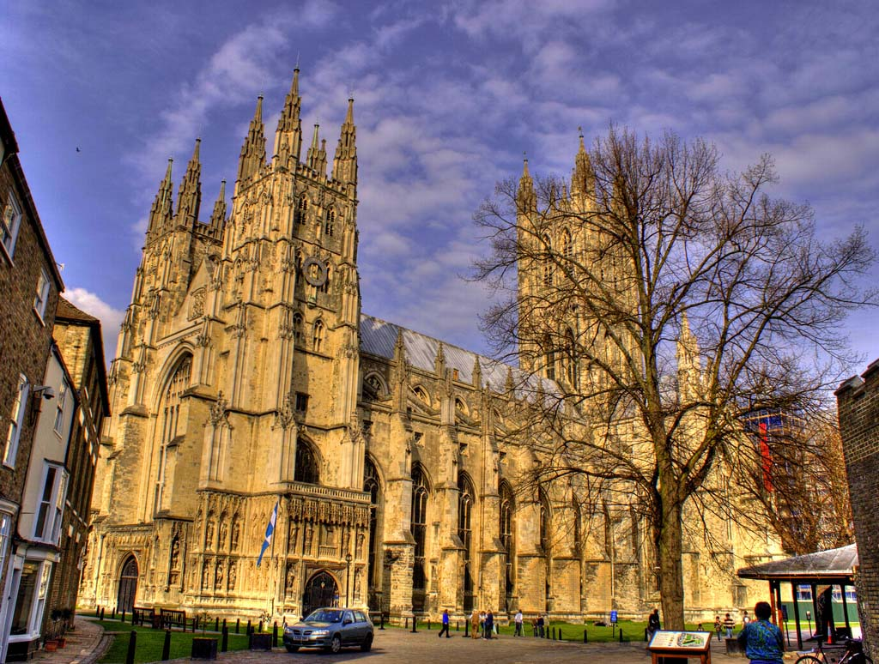

Slide 10
Римляне дали городу название Дуровернум Кантиакорум (Durovernum Cantiacorum – крепость кантианцев возле зарослей ольхи) и отстроили его заново. Они реализовали прямоугольную схему дорожно-уличной сети, построили театр, храм, форум и публичные бани. Форум представлял собой открытое пространство в центральной части города. Здесь находились лавки торговцев, неподалеку стояла базилика. Зажиточные горожане жили в каменных особняках с мозаичными полами, бедняки селились в деревянных домах. Развитие города было во многом обусловлено его географическим расположением – здесь проходил прямой путь из Лондона в Дувр. В конце III века для защиты города от набегов варварских племен римляне обнесли Дуровернум каменной стеной, снабдив ее семью воротами. Стена окружила территорию площадью 53 Га.

Slide 11
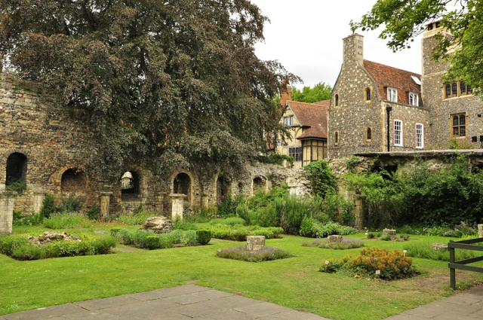

Slide 12
В начале V века после завершения римской оккупации город практически обезлюдел и постепенно пришел в упадок. На протяжении следующего столетия под защитой городских стен постепенно выросло англо-саксонское поселение. Юты, пришедшие на эти земли, возможно, обзаводились здесь семьями. Они назвали город Кентварабургом (Cantwara burh, Cantawarabyrig) – "крепостью жителей Кента". Новое название окончательно закрепилось за городом к середине VI века.

Slide 13
